Slide 1
4º Ciclo da Avaliação Institucional USP
2010 - 2014
Análise da Avaliação Institucional
Grupo de Trabalho – AAI
2016

Slide 2
Visão USP sobre a Avaliação
Premissas
 Não deve ser vista como um instrumento de punição e sim de apoio a gestão das Unidades e USP.
 As ações do GT não são impositivas e sim buscam a participação da Comunidade para análise dos resultados gerados.
 A descentralização é uma meta a ser perseguida pela USP e a avaliação pode ajudar nesse processo.

Slide 3
Avaliação como Instrumento de
Qualidade e Gestão
 Busca de indicadores de qualidade
 Autoavaliação permite reflexão sobre o desempenho das Unidades/Departamentos e da USP
 Permite a comparação de desempenho com outras instituições congêneres
 Informações para análise e tomada de decisões
 Acompanhamento da evolução de desempenho

Slide 4
Avaliação Institucional USP
2010-2014
PREMISSAS e CARACTERÍSTICAS
 Participação
 Olhar externo
 Integração
 Aplicação dos resultados
 Compromisso

Slide 5
Avaliação Institucional USP
2010-2014
PRINCÍPIOS
 Automatização do processo
 Manutenção da estrutura básica central adotada nos
ciclos anteriores
 Incorporação das necessidades da CERT, CCAD, AUCANI e
Pró-Reitorias
 Análise dos resultados coordenada pela CPA

Slide 6
Relatório do 4º Ciclo da Avaliação Institucional USP 2010-2014
Divulgação
http://gvr.uspdigital.usp.br/cpa
http://www.usp.br/gvr/cpa-comissao-permanente-de-avaliacao

Slide 7
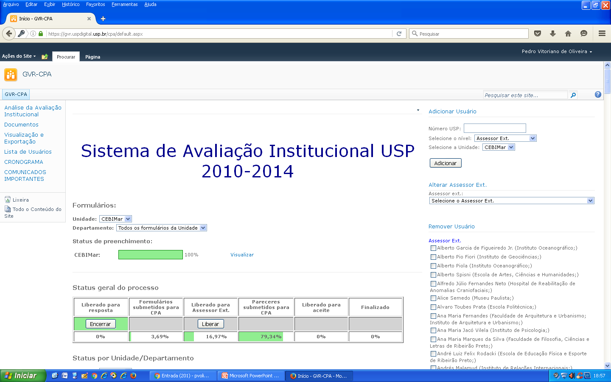
https://gvr.uspdigital.usp.br/cpa/default.aspx

Slide 8
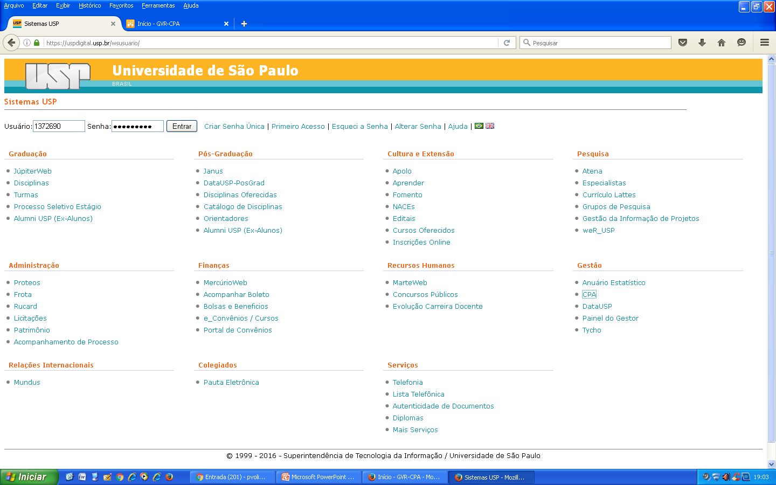
https://uspdigital.usp.br/wsusuario/

Slide 9
4º Ciclo da Avaliação Institucional USP 2010-2014
 Habilitação no sistema – cadastro dos usuários
 Instrumentos de avaliação – formulários
 Guia para autoavaliação
 Roteiro para assessores externos
 Apoio às unidades - membros da CPA e vice-reitoria
 Cronograma e comunicados

Slide 10
4º Ciclo da Avaliação Institucional USP 2010-2014
INSTRUMENTOS DE AVALIAÇÃO
 FORMULÁRIO DA UNIDADE
 FORMULÁRIO DO DEPARTAMENTO

Slide 11
Formulário - Autoavaliação
3 EIXOS COM QUESTÕES ORIENTADORAS
CONJUNTO DE INTENÇÕES: Missão, Visão e Proposta Educacional
AUTOAVALIAÇÃO: Gestão, Articulação, Processos Acadêmicos (Ensino Aprendizagem), Infraestrutura, Serviços Técnicos e Administrativos, Resultados Acadêmicos no período 2010-2014 (Graduação, Pós-Graduação, Pesquisa, Cultura e Extensão), e Internacionalização
III. PLANO INSTITUCIONAL (Previsão de Metas e Ações)

Slide 12
4º Ciclo da Avaliação Institucional USP 2010-2014
 54 Unidades (42 de Ensino - 218 Departamentos,
6 Centros e Institutos Especializados, 4 Museus
Universitários e 2 Hospitais
 61 Comissões de Assessores Externos: 61 Assessores
Internacionais e 122 Assessores Nacionais
(visitas ocorreram de junho a outubro/2015)
 1 Comissão de Assessores Seniores
(trabalharam de dezembro a março de 2016)

Slide 13
4º Ciclo da Avaliação Institucional USP 2010-2014
COMISSÃO DE ASSESSORES SENIORES
Luiz Bevilacqua (UFRJ) - Graduação
Lívio Amaral (UFRGS) - Pós-Graduação
Rui Monteiro de Barros Maciel (UNIFSP) - Pesquisa
António Firmino da Costa (IUL) - Cultura e Extensão
Sandoval Carneiro Júnior (UFRJ) - Internacionalização
Marilza Vieira Cunha Rudge (UNESP) - Gestão

Slide 14
4º Ciclo da Avaliação Institucional USP 2010-2014
ORGANIZAÇÃO DO RELATÓRIO PARA CEE
Apresentação (descrição do processo)
Análise da avaliação segundo os pareceres das Comissões de Assessores Externos (CPA)
Avaliação da Comissão de Assessores Seniores
Considerações finais

Slide 15
Análise da Avaliação - CPA
MÉTODO UTILIZADO
Roteiro de sugestões para Comissão de Assessores Externos
Com base nos roteiros a CPA elaborou 20 questões
(Sim, Não, Mão Mencionada e Parcialmente)
Respostas geraram dados quantitativos
Respostas foram acompanhadas de comentários, sugestões e/ou recomendações para Unidades, Departamentos ou USP

Slide 16
Análise dos Pareceres das Comissão de Assessores Externos
Domínios | Diagnóstico(s) da Comissão de Assessores Externos | Comentários, Sugestões e/ou Recomendações Departamentos | Comentários, Sugestões e/ou Recomendações Unidade | Comentários, Sugestões e/ou Recomendações USP
Graduação | O desenvolvimento acadêmico da Unidade/Deptos para realização da atividade-fim foi considerado adequado? ( ) Sim ( ) Não ( ) Não mencionada ( ) Parcialmente
 | Foram sugeridos aprimoramentos para melhoria da qualidade do ensino (mudança curricular, dinâmica de aulas, interdisciplinaridade, etc)? ( ) Sim ( ) Não ( )Não mencionada ( ) Parcialmente
 | Foram feitos destaques que avaliam positivamente a qualidade do ensino na Unidade/Deptos (ex. interdisciplinaridade, internacionalização, PAE, etc.) ( ) Sim ( ) Não ( ) Não mencionada ( ) Parcialmente
 | Outros comentários.

Slide 17
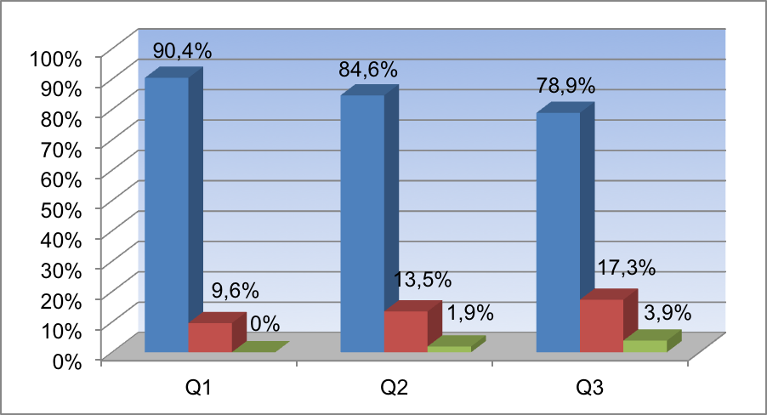
Resultados – Graduação
○ Sim  Não  Não mencionado
Q1. O desenvolvimento acadêmico da Unidade para realização da atividade-fim foi considerado
adequado?
Q2. Foram sugeridos aprimoramentos para melhoria da qualidade do ensino (e.g. mudança curricular,
dinâmica de aulas, interdisciplinaridade, etc.)?
Q3. Foram feitos destaques que avaliaram positivamente a qualidade do ensino na Unidade
(e.g. interdisciplinaridade, internacionalização, PAE, etc.)?

Slide 18
Sugestões das Comissões de Assessores Externos para Graduação
Reestruturação curricular
Avaliação Docente
Apoio a atividades extracurriculares
Controle da evasão

Slide 19
Resultados – Pós-Graduação
○ Sim  Não  Não mencionado  Parcialmente
Q4. O desenvolvimento acadêmico da Unidade para realização da atividade-fim foi considerado adequado?
Q5. Foram sugeridos aprimoramentos para melhoria da qualidade do ensino (e.g. internacionalização, qualidade dos orientadores, disciplinas, etc.)?
Q6. Foram feitos destaques que avaliaram positivamente a qualidade da pós-graduação na Unidade (e.g. internacionalização, produção científica, convênios, etc.)?

Slide 20
Sugestões das Comissões de Assessores Externos para Pós-Graduação
Gerais e estão relacionadas com a diversidade dos programas de
pós-graduação
Controle da evasão

Slide 21
Resultados – Pesquisa
○ Sim  Não  Não mencionado
Q7. Foram destacados aspectos positivos (quali e quantitativamente) sobre a pesquisa feita na
Unidade/Departamentos?
Q8. Foram feitas críticas sobre a pesquisa da Unidade/Departamentos (e.g. heterogeneidade na
produção, baixa inserção internacional, impacto técnico e social reduzido, etc.)?
Q9. Foram destacados aspectos positivos sobre a atividade dos pós-doutorandos na pesquisa da
Unidade/Departamentos?

Slide 22
Sugestões das Comissões de Assessores Externos para Pesquisa
Qualidade e relevância da pesquisa
Visibilidade internacional

Slide 23
Resultados – Cultura e Extensão
○ Sim  Não  Não mencionado
Q10. Foram destacados aspectos positivos sobre a atividade de cultura e extensão da
Unidade/Departamentos?
Q11. Foram feitas críticas sobre a falta de atividade de cultura e extensão na Unidade/Departamentos?

Slide 24
Sugestões das Comissões de Assessores Externos para Cultura e Extensão
Melhorar atuação das Comissões nas Unidades (falta de protagonismo, atuação mais dinâmica e produtiva)
Planejamento de programas de cultura e extensão.

Slide 25
Resultados – Internacionalização
○ Sim  Não  Não mencionado
Q12. A Comissão de Assessores Externos identificou atividade de internacionalização na Unidade/Departamentos?
Q13. Foram destacados aspectos positivos sobre a internacionalização na graduação, pós-graduação e/ou pesquisa da Unidade/Departamentos?
Q14. Foram feitas críticas negativas sobre a atividade de internacionalização na Unidade/Departamentos (e.g. site, despreparo da unidade, falta de disciplinas em inglês, etc.)?

Slide 26
Sugestões das Comissões de Assessores Externos: Internacionalização
Estabelecer planos e metas tangíveis
Criar mecanismos para promover os programas (graduação e pós-graduação) no exterior
Melhorar a produção intelectual qualificada

Slide 27
Resultados – Rec. Humanos e Infra
○ Sim  Não  Não mencionado
Q15. Foram feitos comentários sobre o impacto negativo da redução do quadro de docentes/funcionários nas atividades de ensino, pesquisa e extensão?
Q16. Foram feitos comentários sobre o impacto da falta de infraestrutura na qualidade das atividades de ensino, pesquisa e extensão?

Slide 28
Resultados – Gestão
○ Sim  Não  Não mencionado
Q17. Foram feitos comentários positivos sobre a organização administrativa da Unidade/Departamentos?
Q18. Foram feitos comentários negativos sobre a organização administrativa da Unidade/Departamentos (e.g. articulação interna e externa, assimetrias entre departamentos da Unidade, etc.)?

Slide 29
Sugestões das Comissões de Assessores Externos para Gestão
Sugestões foram específicas, visando as necessidades das Unidades ou de seus Departamentos
No geral, para Unidades e Departamentos foram sugeridas definições de metas mais claras e objetivas

Slide 30
Resultados – Metas
○ Sim  Não  Não mencionado  Parcialmente
Q19. A Comissão de Assessores Externos mencionou se as metas e/ou recomendações feitas no 3º Ciclo da Avaliação Institucional 2005-2009 foram cumpridas?
Q20. A Comissão de Assessores Externos considerou viáveis as metas estabelecidas pela Unidade/Departamentos para os próximos anos?

Slide 31
Análise da Avaliação Institucional
Objetivo
Promover discussões, no âmbito das Unidades de Ensino e seus Departamentos, Institutos, Centros Especializados, Museus e Hospitais, a partir dos resultados gerados com a Avaliação Institucional USP 2010-2014, visando ao aperfeiçoamento e operacionalização do processo, bem como de permitir ampla reflexão sobre os resultados da avaliação, buscando o alcance de uma Universidade de qualidade e de excelência.

Slide 32
Análise da Avaliação Institucional
Etapas
✓ 1ª Etapa (Abril/Julho) – Reuniões nas Unidades USP
✓ 2ª Etapa (Agosto/Setembro) – Reuniões com
Representantes das Unidades
✓ 3ª Etapa (Setembro) – Reuniões dos Dirigentes
✓ 4ª Etapa (Setembro) – Encerramento do 4º Ciclo
da Avaliação Institucional USP 2010-2014

Slide 33
Análise da Avaliação Institucional
✓ 1ª Etapa – Reuniões nas Unidades USP
Apresentação do processo da avaliação e análise dos resultados
Discussão geral dos resultados apresentados
Orientações sobre o relatório a ser apresentado em até 30 dias após a reunião na unidade.
Orientações para a 2ª etapa

Slide 34
Análise da Avaliação Institucional
✓ 2ª Etapa – Reuniões com representantes das
Unidades
Objetivo é buscar indicadores de qualidade, identificar pontos críticos e propor ações para gestão das atividades na Unidade e na USP, fundamentado nos pareceres das Comissões de Assessores Externos e da Comissão de Assessores Seniores, com discussão da Comunidade USP.
Indicar representante da Unidade para discussões (diretor/chefes)

Slide 35
Análise da Avaliação Institucional
✓ Unidade preparar relatório contendo os itens abaixo
(entregar até 30 dias após esta reunião)
1) Síntese da reunião na unidade
2) Colaborações para aperfeiçoar o processo da avaliação:
- Apontem questões do formulário de avaliação que permitiram gerar bons
indicadores de qualidade
- Apresentem sugestões/críticas sobre a estrutura do formulário. No caso da
autoavaliação, atentar para os tópicos abordados, a sequência das questões,
abrangência, extensão, quantidade de informações solicitadas (restritas a 3 mil
caracteres por questão), etc.
- Apresentem sugestões/críticas sobre o Processo da Avaliação Institucional
(preenchimento dos formulários, prazos, composição das Comissões, visita da
Comissão de Assessores Externos, e o trabalho da Comissão de Assessores
Seniores).
3) Indicações de ações proativas que mereceram destaques das Comissões.
4) Indicações dos pontos críticos e sugestões de ações para gestão da Unidade e USP.

Slide 36
Análise da Avaliação Institucional
✓ 2ª Etapa – Reuniões nos diferentes Campi USP
Campus de Ribeirão Preto
Profa. Maria Vitória Lopes Badra Bentley (FCFRP)
Profa. Silvana Mishima (EERP)
Campus de São Carlos + Campus de Bauru
Prof. Tito José Bonagamba (IFSC)
Profa. Maria A. A. Moreira Machado (FOB)
Campus Luiz de Queiroz + Campus de Pirassununga (Piracicaba)
Prof. Luiz Gustavo Nussio (ESALQ)
Prof. Paulo José do Amaral Sobral (FZEA)

Slide 37
Análise da Avaliação Institucional
✓ 2ª Etapa – Reuniões nos diferentes Campi USP
Quadrilátero da Saúde + FD
Prof. Aluísio Augusto Cotrin Segurado (FM)
Profa. Wanda Maria Risso Günther (FSP)
Campus Butantã (1): EACH, ECA, IP, FE, FEA, FFLCH, IEA, IEB, IRI, MAC, MAE, MP e MZ, EEL, EP e FAU.
Prof. Marcelo Cândido da Silva (FFLCH)
Profa. Maria Cristina Motta de Toledo (EACH)
Campus Butantã (2): CeBiMar, FMVZ, FO, ICB, HU, EEFE, IAG, IB, IEE, IF, IGC, IME, IO, IQ e FCF.
Profa. Júlia Maria Matera (FMVZ)
Prof. Valmor Alberto Augusto Tricoli (EEFE)

Slide 38
Agradecimentos
Dirigentes (diretores, chefes de departamentos,
presidentes de comissões, professores, assistentes, e todo pessoal técnico das Unidades)
Comissões de Assessores Externos
Comissão de Assessores Seniores
Técnicos do STI
Técnicos do Depto. Financeiro

Slide 39
Comissão Permanente de Avaliação
Presidente: Prof. Vahan Apopyan
Vice-Presidente: Profa. Sonia T. S. Penin (FE)
Prof. Álvaro De Vita (FFLCH)
Profa. Emma Otta (IP)
Prof. Fernando L. M. Mantelatto (FFCLRP)
Prof. Geraldo Garcia Duarte (FMRP)
Prof. José Alberto Cuminato (ICMC)
Prof. Marco Antoniop Saidel (EP)
Prof. Rodney Garcia Rocha (FO)
Prof. Rui Curi (ICB)
Apoio Técnico:
Profa. Eucia Beatriz Lopes Petean (FFCLRP)
Prof. Pedro V. Oliveira (IQ)
Secretaria:
Cláudia R. Pires
Edna M. Brazolin

